Slide 1
XDPROJ - KLIKAČKA JAK PÁN
Adam Foral, IT2A

Slide 2
OBSAH PREZENTACE
Komplikace při tvorbě webu
Popis hry
Zbytek webu

Slide 3
PROBLÉMY
Javascript
Žádné využití pro php
Captcha
Nefunkční google analytics

Slide 4

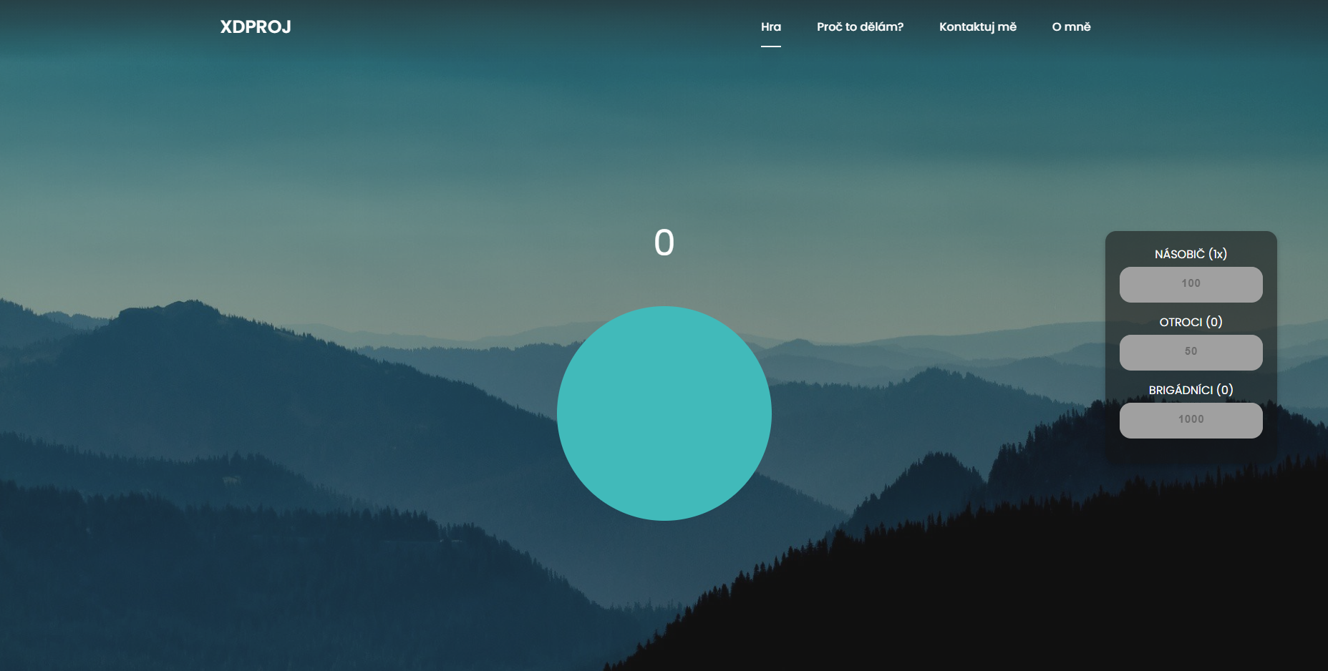
DOMOVSKÁ OBRAZOVKA
Samotná hra
Navigace na podstránky

